Slide 1



ANALISIS PENGELUARAN PELANGGAN WHOLESALE
TUJUAN ANALISIS:
Mengetahui kategori produk yang mendominasi pengeluaran pelanggan.
Menganalisis pola pengeluaran pelanggan berdasarkan wilayah (Region).
Memberikan rekomendasi untuk meningkatkan penjualan berdasarkan hasil analisis data.

Slide 2
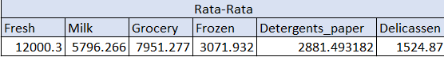


RINGKASAN DATA AWAL
jumlah pelanggan
Horeca: 298
Retail: 141

Slide 3

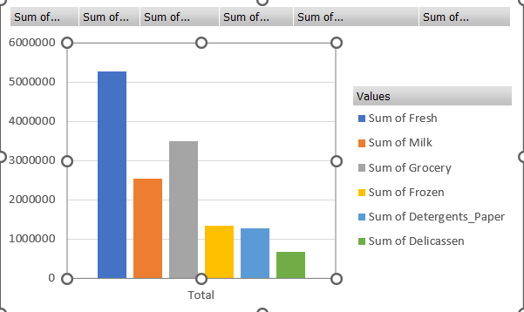
PENGELUARAN PELANGGAN
Kategori fresh menjadi total pengeluaran tertinggi dengan angka 5.281.031, disusul oleh grocery dengan total 3.498.562

Slide 4
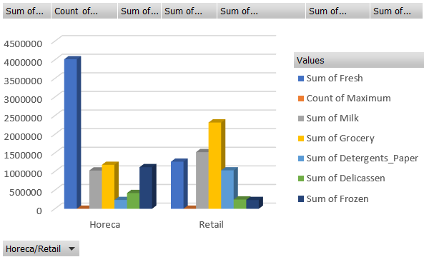

DIAGRAM BERDASARKAN REGION
Pengeluaran pada saluran Horeca jauh lebih besar dibandingkan saluran Retail terutama di kategori Fresh. ini menunjukkan kebutuhan yang tinggi akan produk segar .
Saluran Retail lebih unggul pada kategori Grocery.

Slide 5


KESIMPULAN & REKOMENDASI
Saluran distribusi Horeca menghasilkan pendapatan terbesar terutama di kategori Fresh. Kategori Fresh mendominasi pengeluaran pelanggan secara keseluruhan, diikuti oleh kategori Grocery dan Detergents_Paper.
Saluran Retail memiliki kontribusi yang signifikan di kategori grocery.
menyediakan layanan same day untuk kategori fresh

